Slide 1
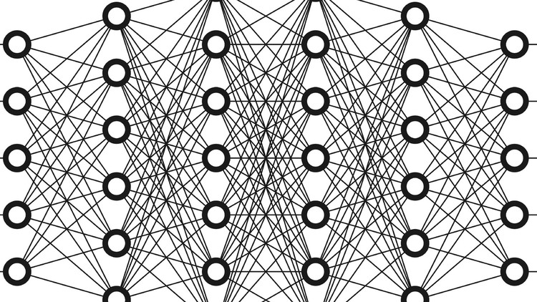
Нейронные сети

Slide 2



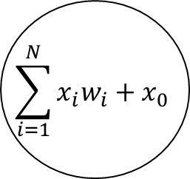






Персептрон
$$x_{0}$$
$$x_{1}$$
$$w_{1}$$
$$\sum_{i=1}^{N}{x_{i}w_{i}+x_{0}}$$
$$w_{2}$$
$$x_{2}$$
y
$$w_{3}$$
$$x_{3}$$
……
$$w_{N}$$
$$x_{N}$$

Slide 3

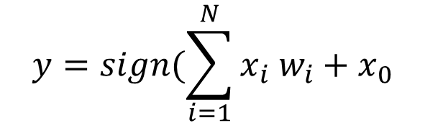

Перспетрон – Линейная модель
$$y=sign(\sum_{i=1}^{N}{x_{i} w_{i}+x_{0}}$$
$$x_{2}$$
$$x_{1}$$

Slide 4





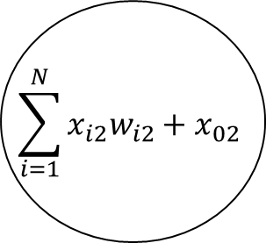
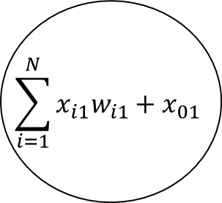











Многослойный персептрон
$$x_{01}$$
$$x_{1}$$
$$w_{11}$$
$$\sum_{i=1}^{N}{x_{i1}w_{i1}+x_{01}}$$
$$w_{21}$$
$$z_{1}$$
$$x_{2}$$
$$w_{31}$$
$$x_{01}$$
$$x_{3}$$
$$\sum_{i=1}^{N}{x_{i1}w_{i1}+x_{01}}$$
……
$$w_{N1}$$
$$z_{3}$$
$$x_{02}$$
$$\sum_{i=1}^{N}{x_{i2}w_{i2}+x_{02}}$$
$$x_{N}$$
$$w_{N2}$$
$$z_{2}$$

Slide 5
Функции апроксимации для MLP
MLP может апроксимировать любую булеву функцию
MLP может апроксимировать любую регрессионую функцию
Ограничения?

Slide 6
X
1
2
X and Y
1
Y
X
1
1
X and Y
1
Y
-1
0
X
Not X

Slide 7
XOR
X or Y
1
1
X
1
-1
2
1
not X or not Y
1
-1
-1
Y

Slide 8
X1 | X2 | X3 | X4 | X5 | Y
1 | 1 | 0 | 0 | 1 | 1
1 | 0 | 1 | 1 | 0 | 1
0 | 0 | 0 | 1 | 1 | 1
1 | 0 | 0 | 0 | 1 | 1
X1 and X2 and (not X3) and (not X4) and X5
X1
X2
X3
X4
X5
X1 and (not X2) and X3 and X4 and (not X5)
X1
X2
X3
X4
X5

Slide 9
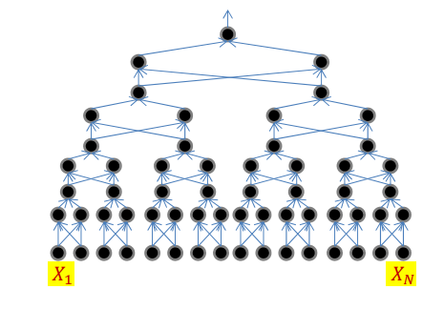
Для одного скрытого слоя, количество перспетронов растет экпонентациально XOR требует 3 перспетрона
Оптимальная архитектура
растет логарифмически
X1
X2
X3
X4
X5

Slide 10
Апроксимация непрерывных функций
y = (Z1 < 0) and (Z2 > 0) and (Z3 < 0) and (Z4 > 0)
x2
Z1
Z3
Z4
Z2
x1

Slide 11
OR

Slide 12
Количество слоев для аппроксимации
Для апроксимации круга в двуслойной сети необходимо бесконечное количество перспетронов

Slide 13

$$z=x_{2}^{2}+x_{1}x_{2}$$
Трехслойная нейронная сеть,
с мультиплицирующим вторым слоем,
для отрисовки круга требует только 5 перспетронов
Х
Х
+
+
x1
x2

Slide 14
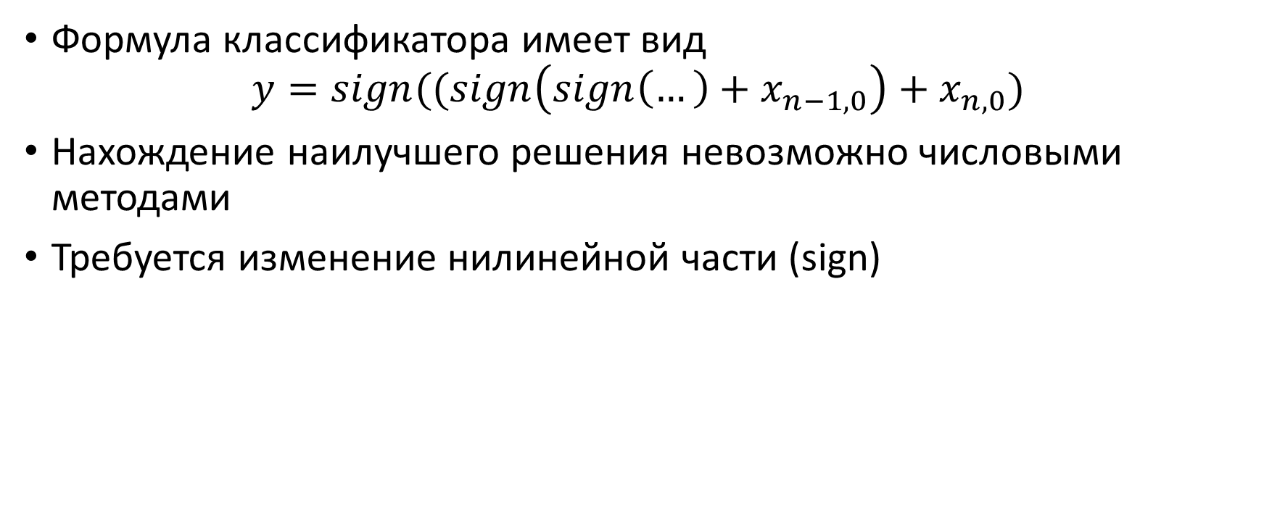
Тренировка нейронной сети
Формула классификатора имеет вид
$$y=sign((sign\left(sign\left(…\right)+x_{n−1, 0}\right)+x_{n, 0})$$
Нахождение наилучшего решения невозможно числовыми методами
Требуется изменение нилинейной части (sign)

Slide 15
Функции активации
Для того чтобы взять градиент функции необходимо изменить активацию sign
Sigmoid
Tanh
ReLu

Slide 16
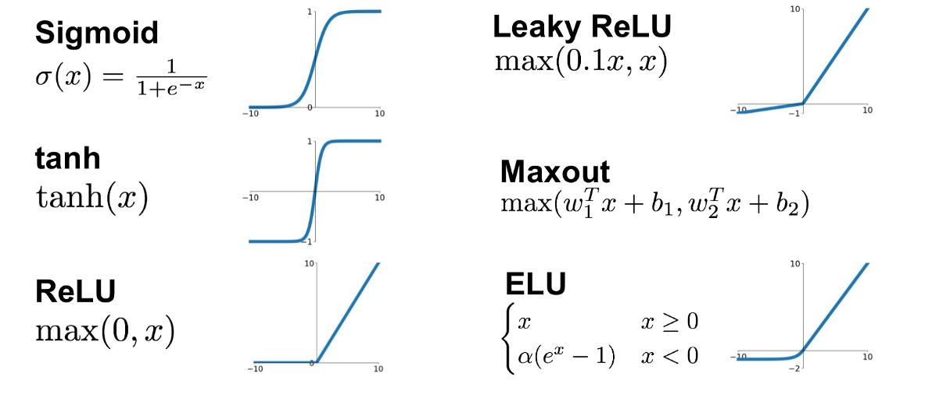

Slide 17
Функция потерь
Для того чтобы градиент оптимизировал решение нейронной сети, необходимо вводить функцию потерь, которая будет показывать качество алгоритма
Желательно чтобы функция была гладковыпуклой, чтобы минимизировать возможность застревания в седловых точках

Slide 18
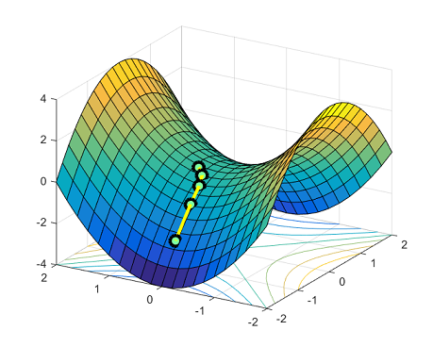
Седловая точка

Slide 19
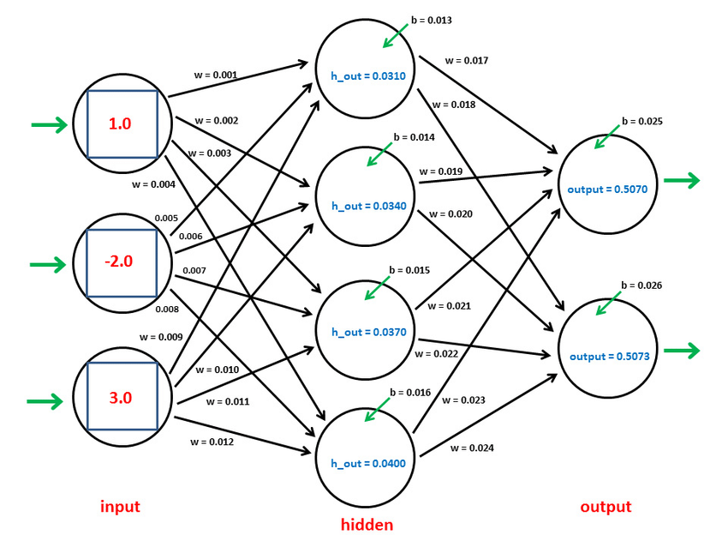
Прямое распространение

Slide 20
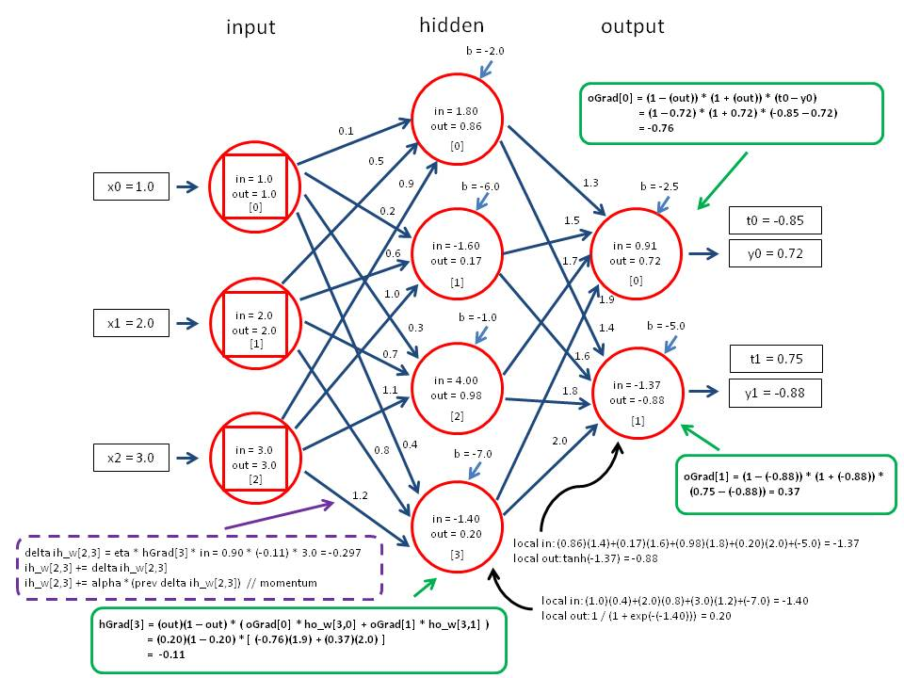
Обратное распространение

Slide 21
Gradient descent

Slide 22
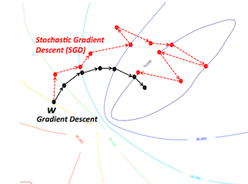
Stochastic gradient descent

Slide 23
Оптизирование спуска

Slide 24
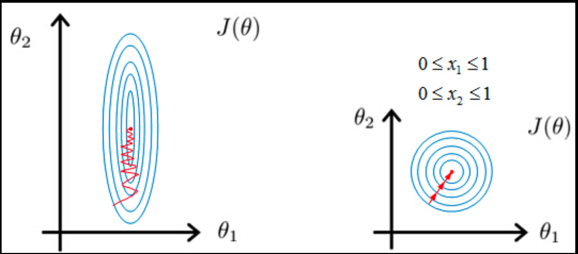
Масшатабирование признаков

Slide 25
Применение
Распознование изображений
Сегментация изображений
Классификация текста
Выявление аномалий
Генерация текстов
Суммаризация тектов
И много другое

